Slide 1


Connaissance & Respect de l’Environnement Subaquatique Bertrand AUDRAS – E4 – 2022
FORMATION
GUIDE DE PALANQUÉE

Slide 2
Agenda
Le respect du milieu
La charte du plongeur responsable
L’observation
Reconnaitre les espèces
Démarche d’identification
Espèces de Méditerranée
Espèces d’Atlantique/Manche

Slide 3
Évoluer en limitant son impact sur le milieu
Explorer dans le respect du milieu
C’est
Observer
Ne pas toucher
Ne pas nourrir
Ne pas éblouir les animaux
Ne pas déranger
Mais aussi
Limiter les bulles sous-plafond
Limiter les appuis avec la main
Bien s’équilibrer, verifier le lestage
Palmer lentement ou en grenouille
Fixer les accessoires (octopus, phare, parachute, appareils photo…)
Et bien sûr
ne rien remonter

Slide 4
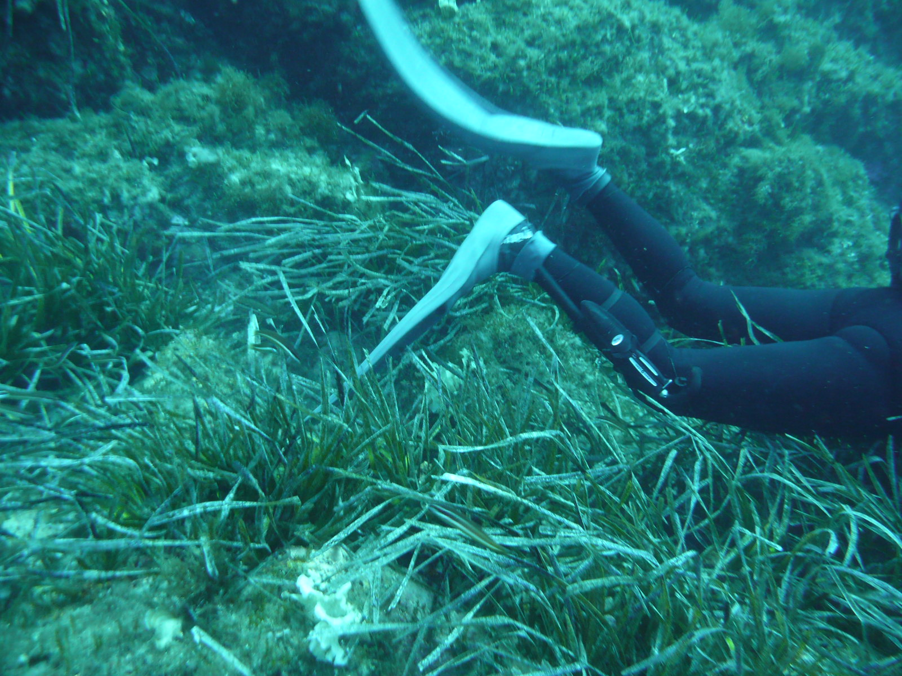
Notes:
Conseil sur le palmage
Position du plongeur observateur

Slide 5
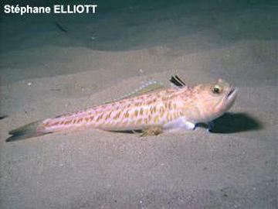
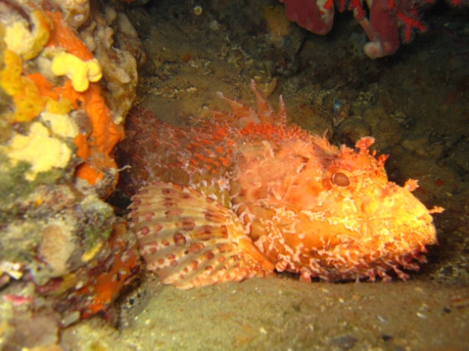
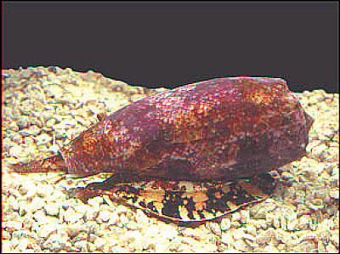
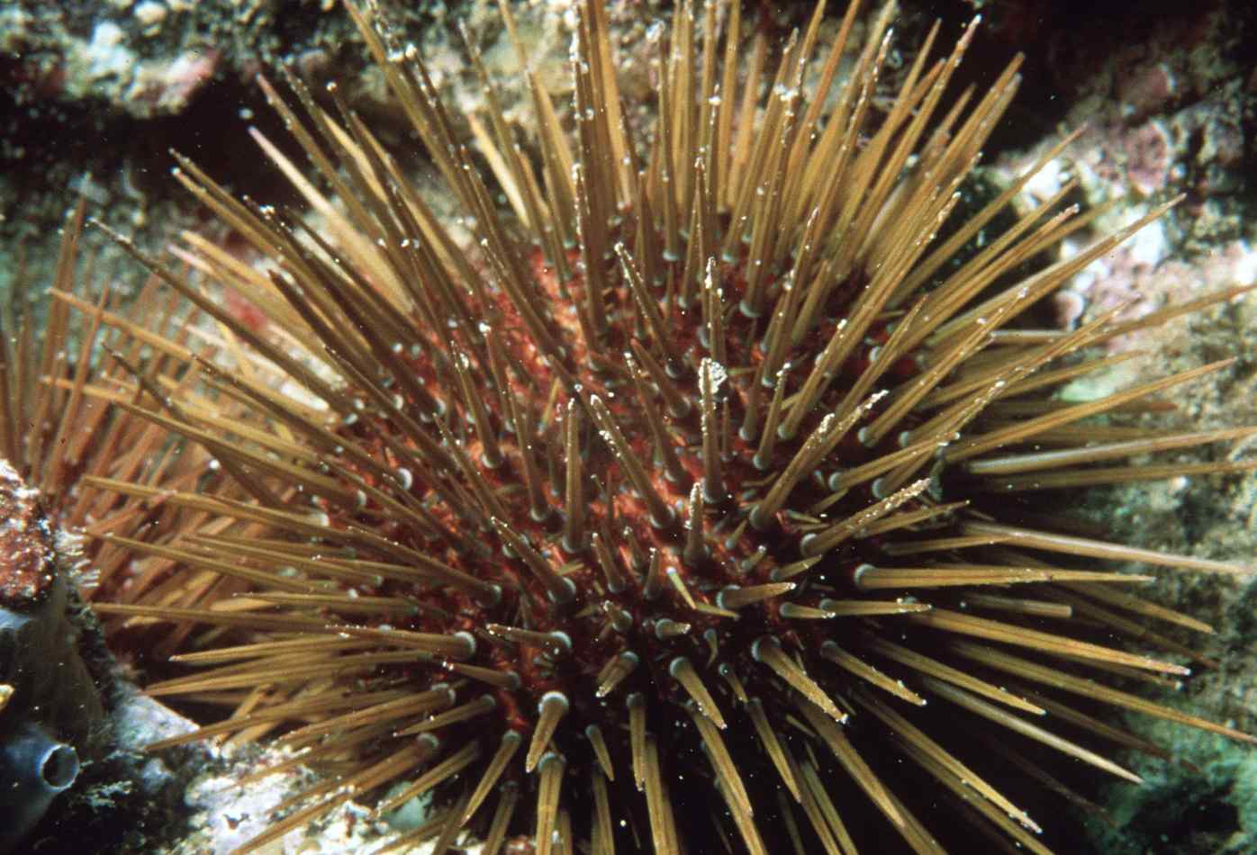
Évoluer en limitant son impact sur le milieu pour le GP
Être un exemple pour les plongeurs
Identifier les comportements inadéquats chez les plongeurs vis-à-vis de l’environnement et les corriger
Savoir observer ses plongeurs pour la sécurité et le respect de l’environnement
Être un guide de la mer en observant, montrant, expliquant
Le GP doit connaitre les grandes variétés rencontrées selon la zone (Mer Rouge, Caraïbes, Manche…)
S’aider avec des plaquettes bio immergeables
S’aider de livres sur le bateau (avant & après la plongée)

Slide 6
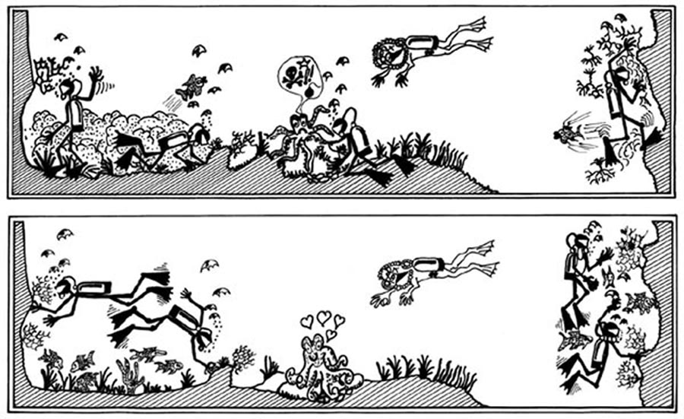
Comportement du plongeur

Slide 7
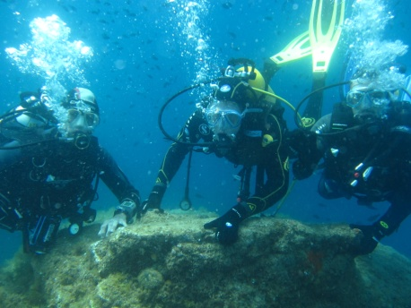
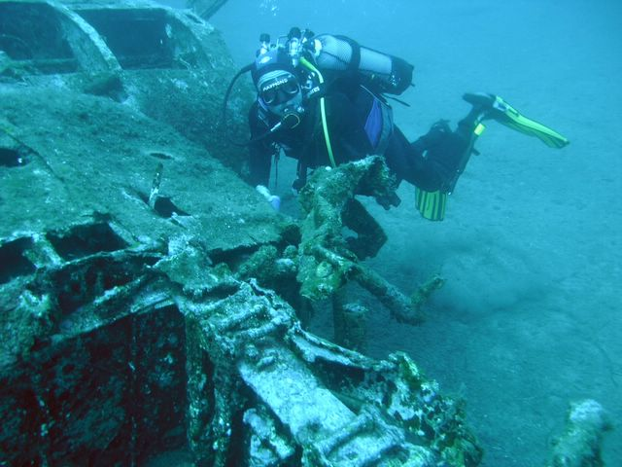
Bilan
Respecter le milieu aquatique et ses habitants
Grâce à une bonne maîtrise de la technique
En surveillant ses palmes

Slide 8
Agenda
Le respect du milieu
La charte du plongeur responsable
L’observation
Reconnaitre les espèces
Démarche d’identification
Espèces de Méditerranée
Espèces d’Atlantique/Manche

Slide 9
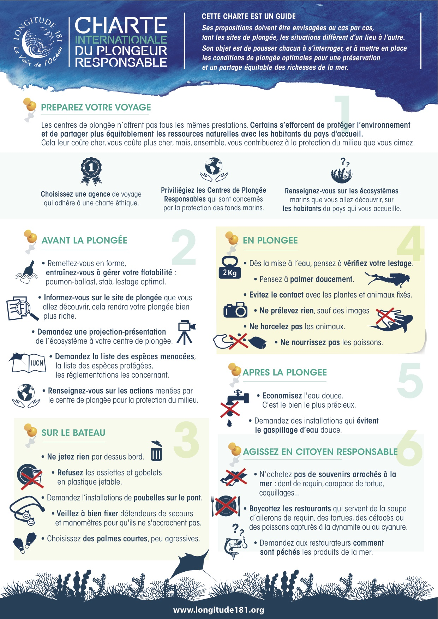

Slide 10

Plonger responsable
https://www.longitude181.org/la-charte/
Choisir une structure signataire de la charte ou engagée dans la protection du milieu
Renseignez vous avant la plongée sur les espèces menacées et les actions de protection du milieu
Ne jetez rien à la mer, favorisez les verres/couverts réutilisables, pas de gaspi de l’eau douce
Entrainez-vous sur la maitrise de la flottabilité
Fixez bien vos octopus et manomètres
Ne rien toucher, ne rien prélever, ne pas nourrir les poissons
Ne pas acheter de souvenirs arrachés à la mer

Slide 11
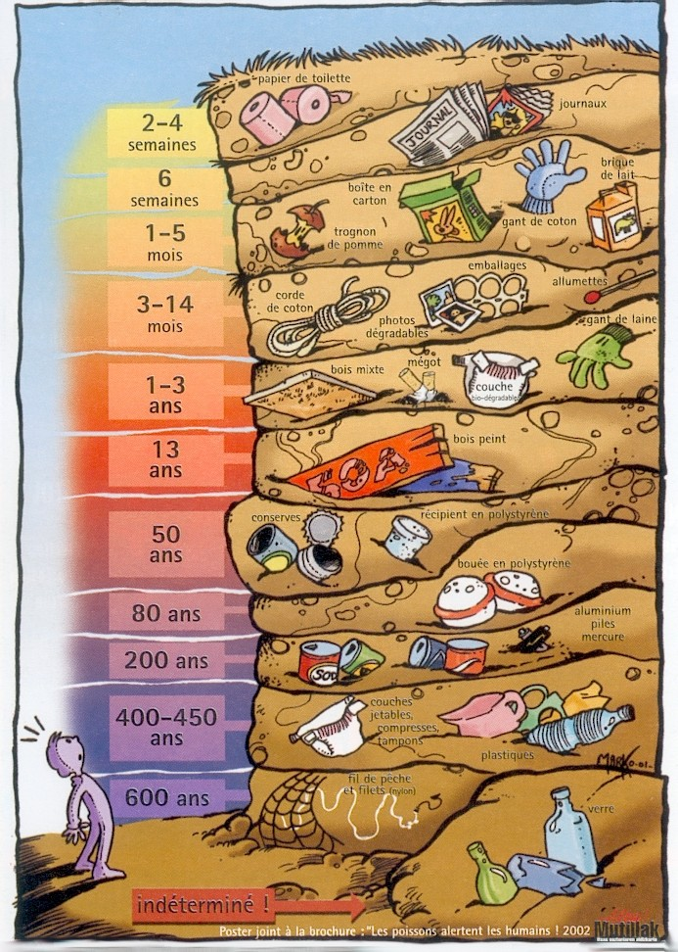

Slide 12
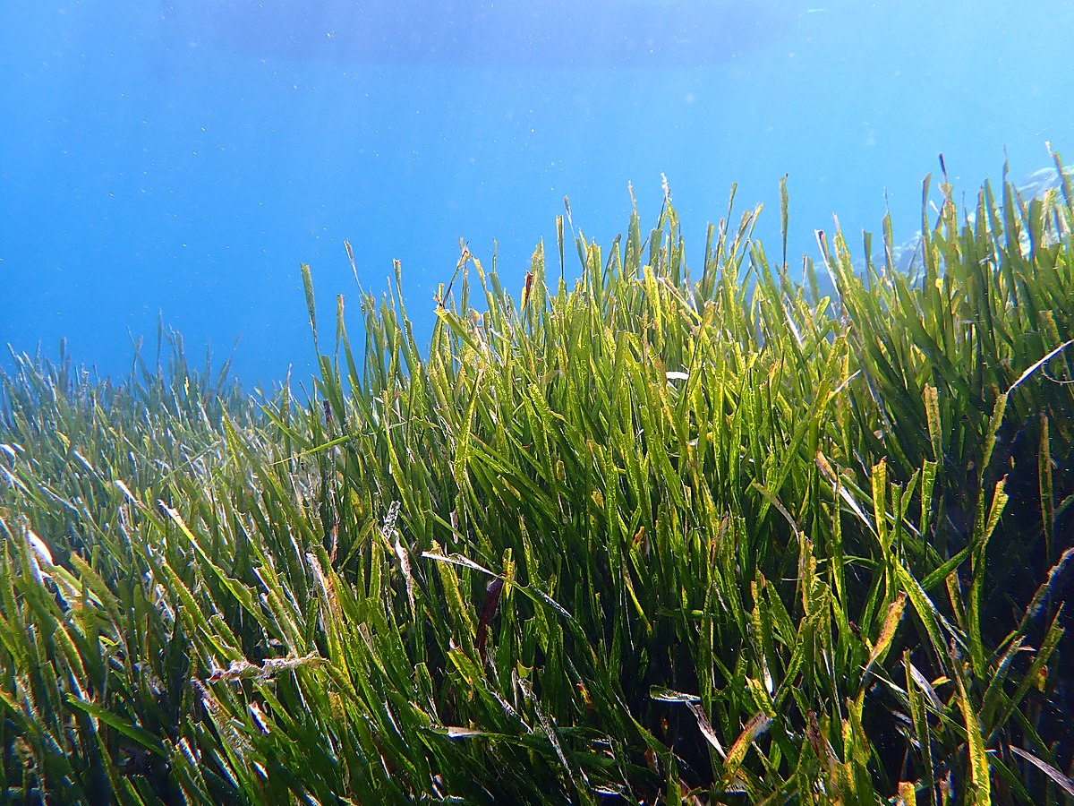
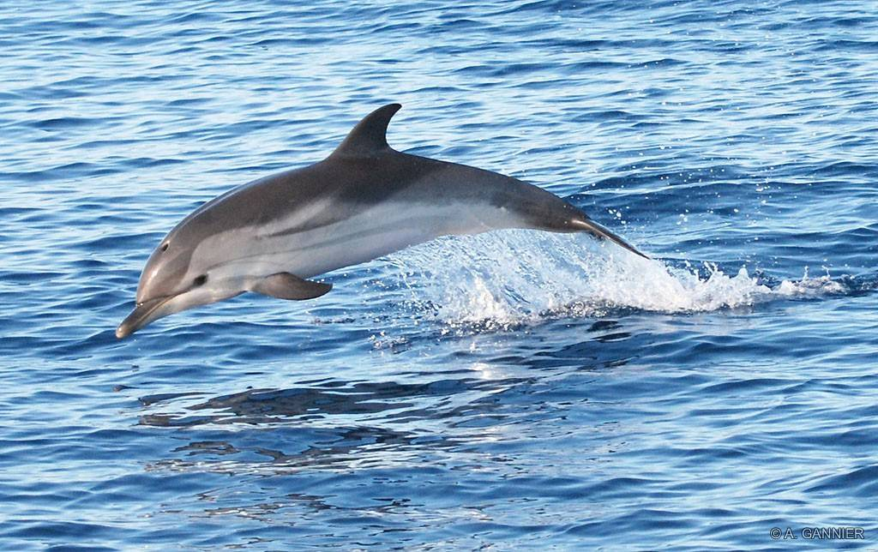
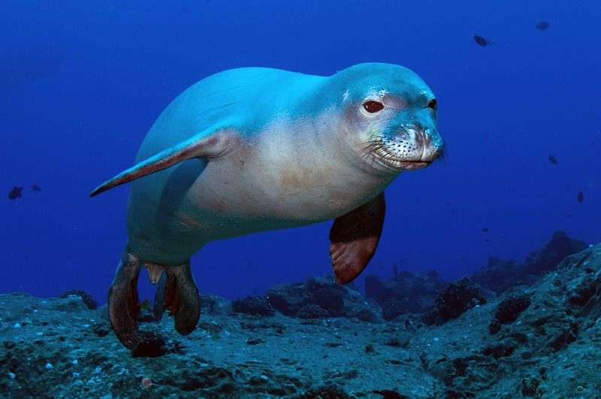
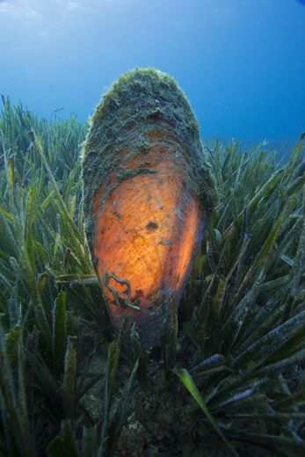
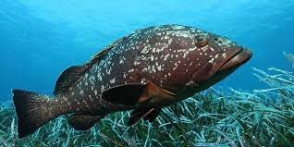
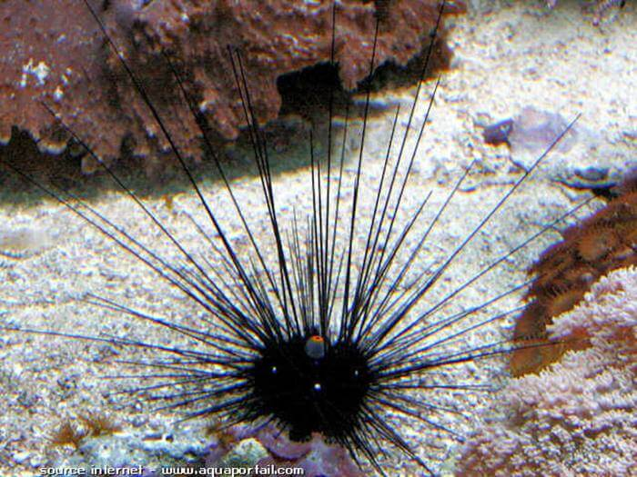
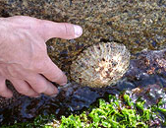
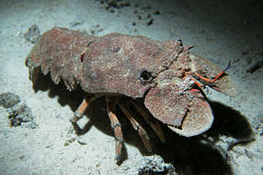
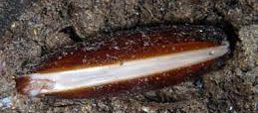
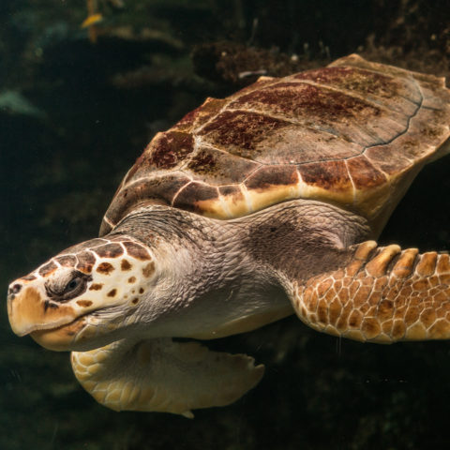
Les espèces protégées en Méditerranée
posidonie
dauphin bleu et blanc
phoque moine
mérou
grande nacre
oursin diadème
datte de mer
grande patelle
grande cigale
tortue caouanne

Slide 13
Agenda
Le respect du milieu
La charte du plongeur responsable
L’observation
Reconnaitre les espèces
Démarche d’identification
Espèces de Méditerranée
Espèces d’Atlantique/Manche

Slide 14
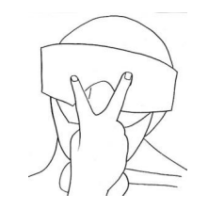
Développer sa capacité d’observation
C’est comme en forêt
Être le moins perturbateur possible pour ne pas être perçu comme un prédateur
Rester immobile: bonne technique de camouflage pour le plongeur comme pour le poisson
Savoir ce que l’on cherche c’est déjà le voir
Connaître le comportement des principales espèces rencontrées
Rôle important du GP comme Guide de la mer: information au briefing, trouver et faire observer, favoriser l’observation des plongeurs, veiller au palmage/flottabilité, faire un bilan

Slide 15
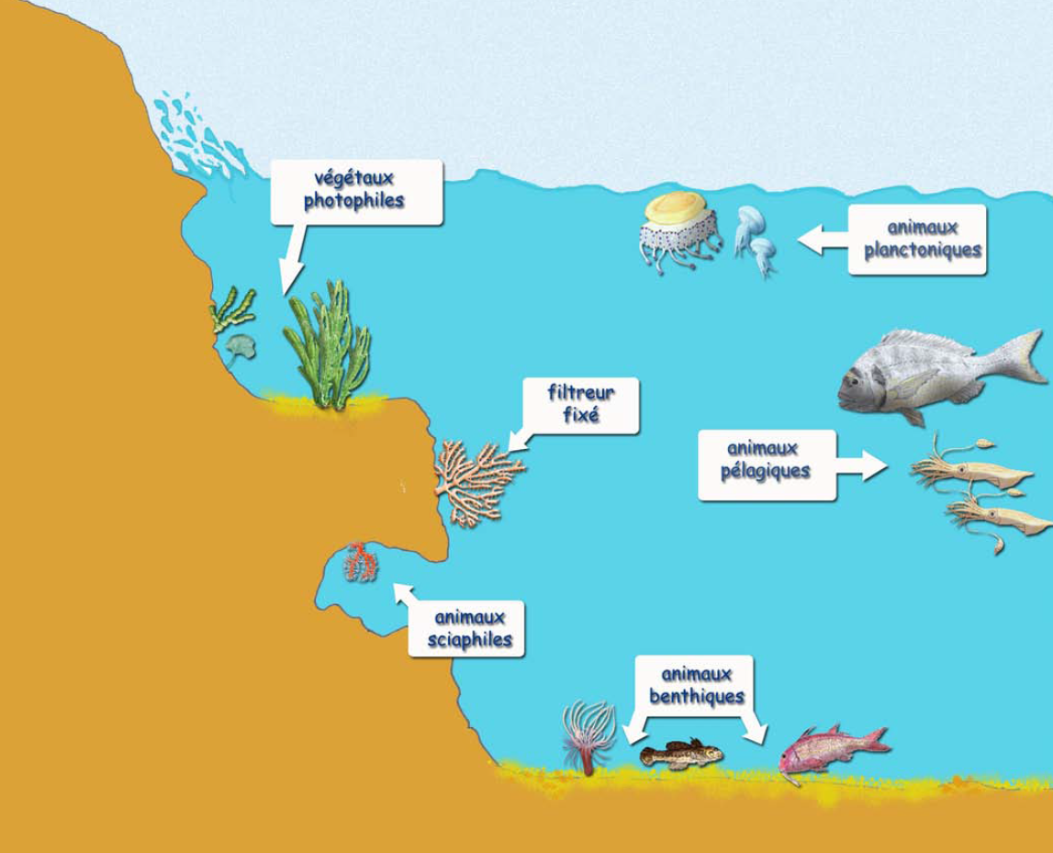
Développer sa capacité d’observation
Les organismes marins s’organisent par zone de vie (écosystème) dans le cadre de la chaine alimentaire
Benthique: vis sur le fond (fixé ou non)
Pélagique: vis en pleine eau
Photophile: végétal qui a besoin de la lumière
Sciaphile: animaux fixés dans la pénombre

Slide 16
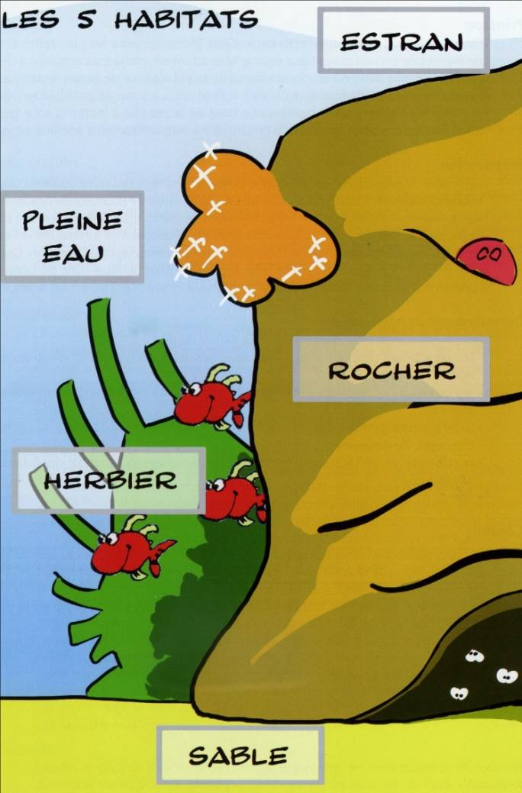
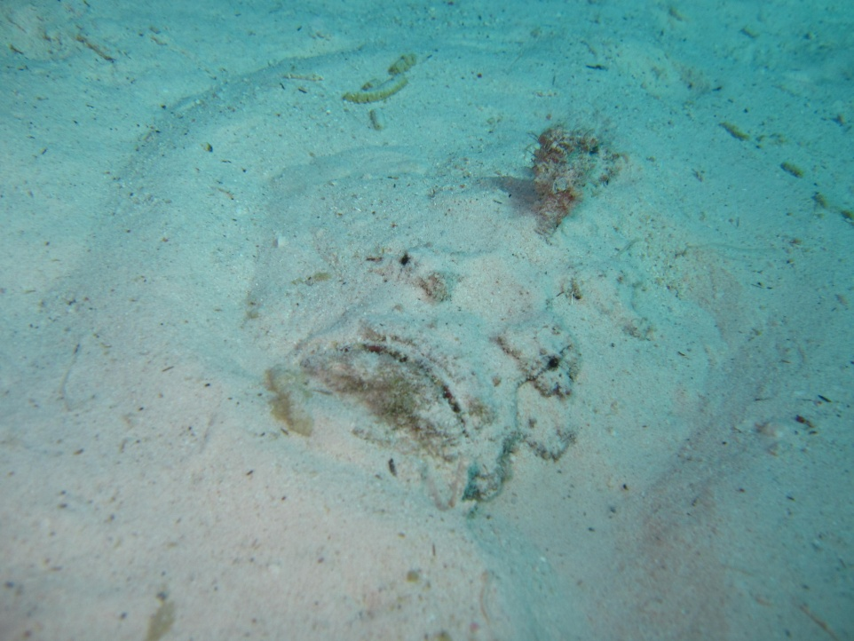
Développer sa capacité d’observation
Reconnaître les différents types d’habitats
Exemples

Slide 17
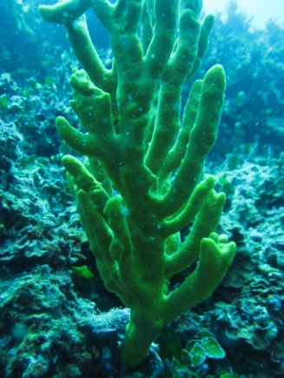
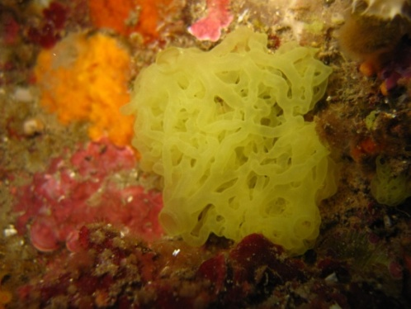
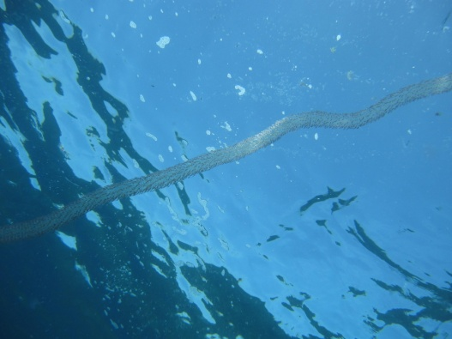
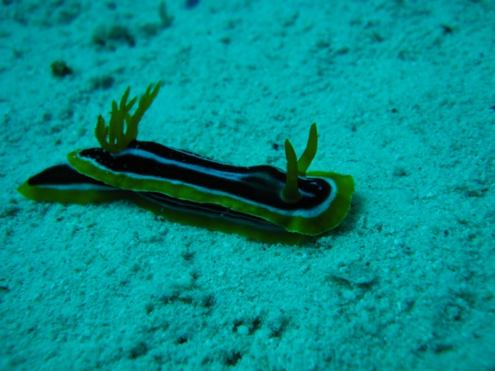
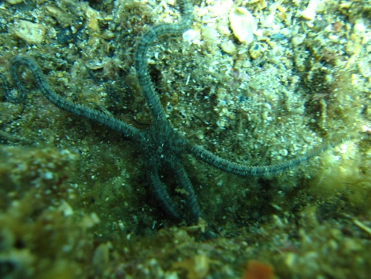

Slide 18
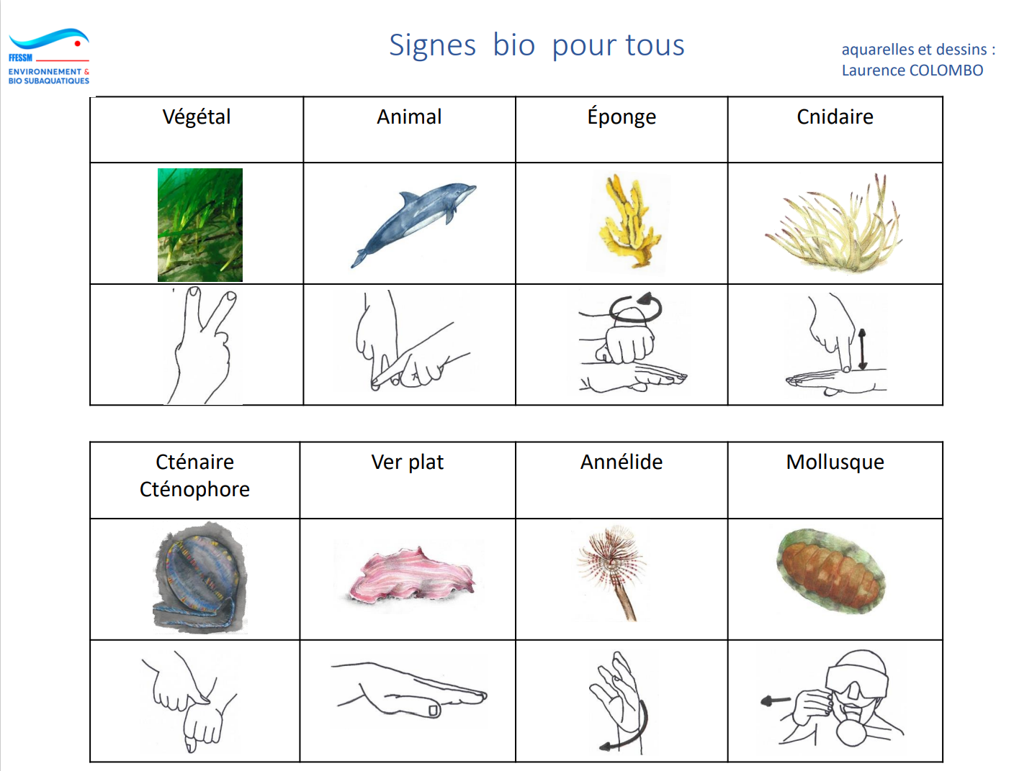
Communiquer sous l’eau, exemples…

Slide 19
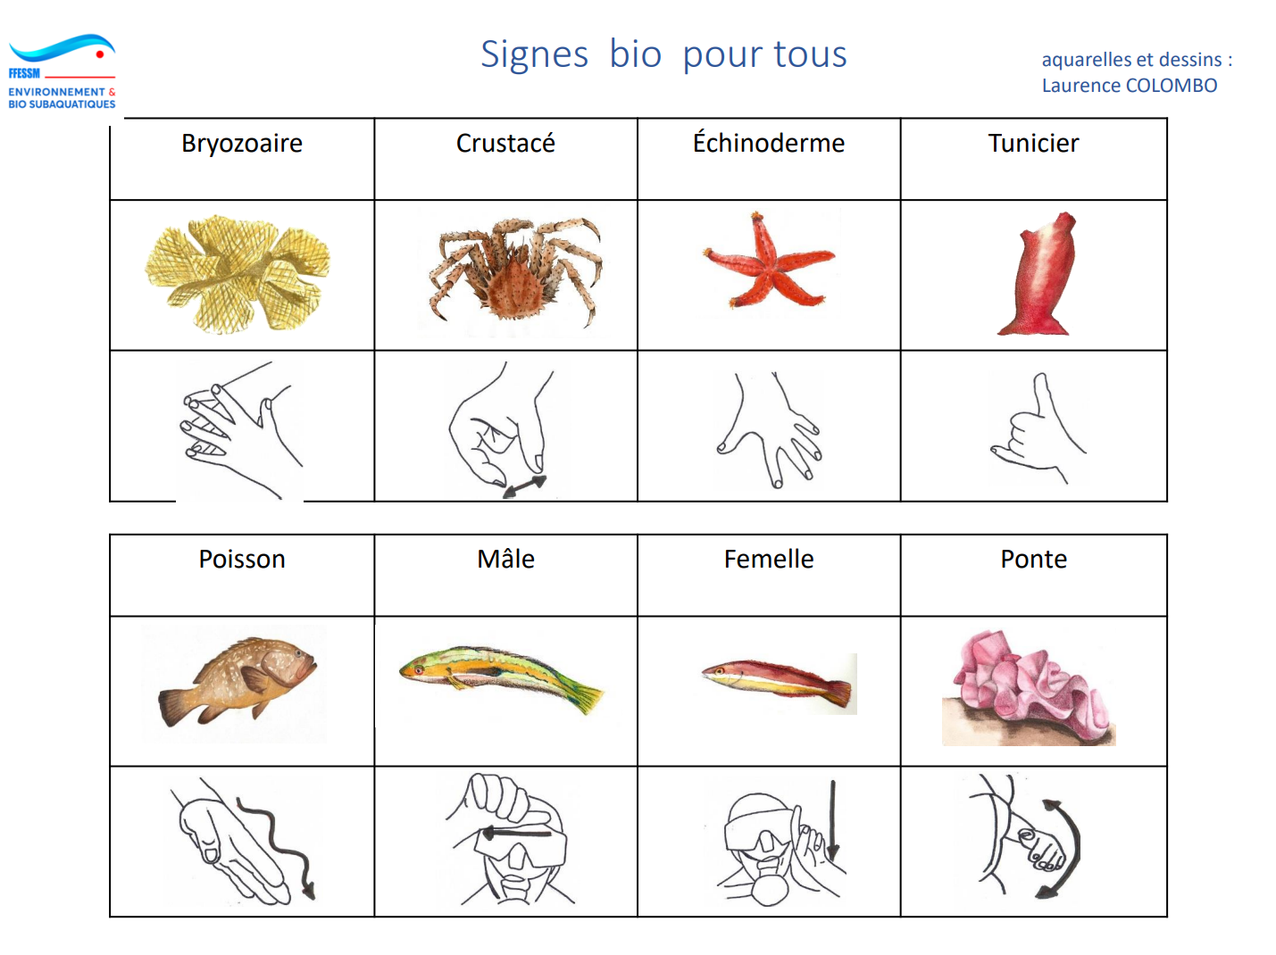

Slide 20
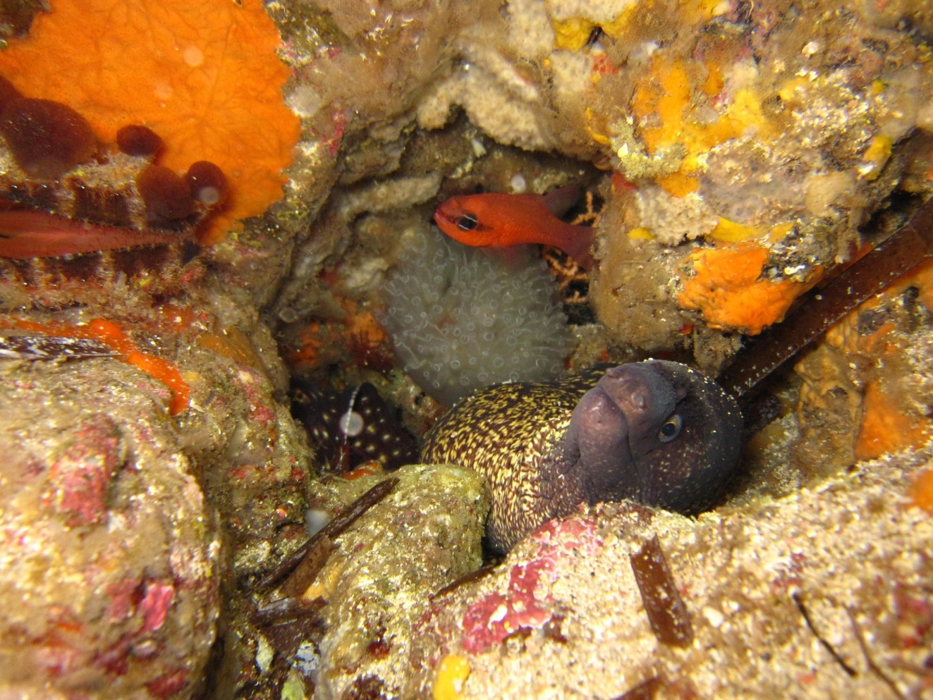
Bilan
Savoir où chercher les animaux, les découvrir savoir comment les observer et savoir favoriser l’observation des plongeurs

Slide 21
Agenda
Le respect du milieu
La charte du plongeur responsable
L’observation
Reconnaitre les espèces
Démarche d’identification
Espèces de Méditerranée
Espèces d’Atlantique/Manche

Slide 22
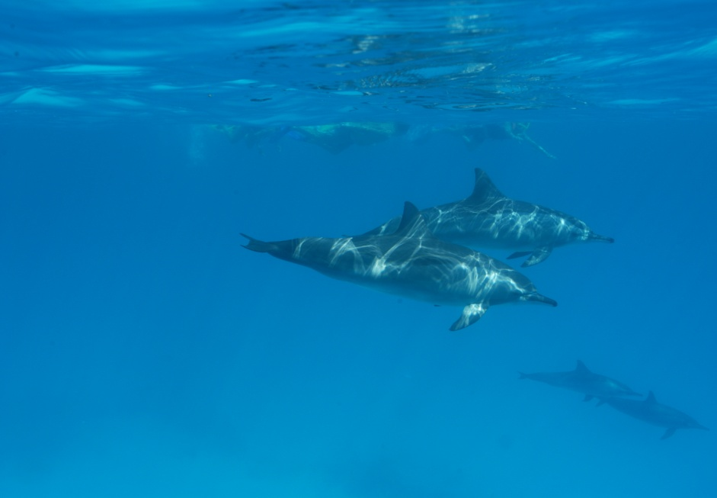
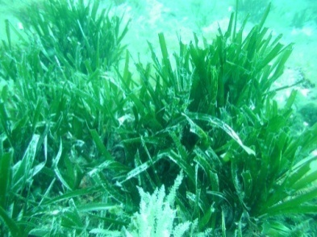
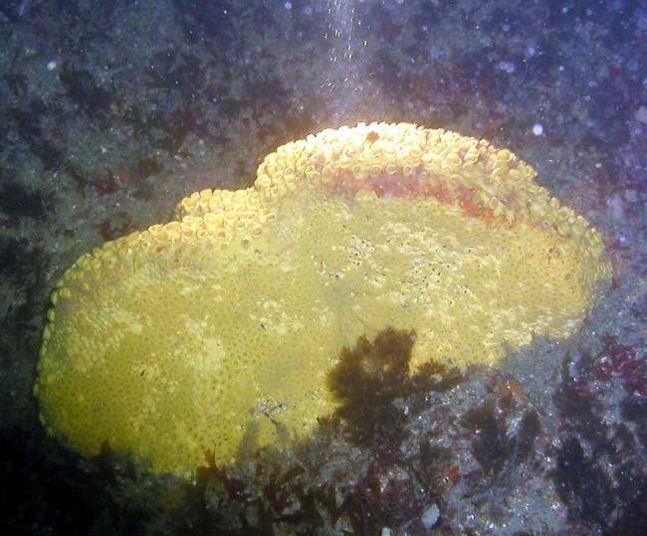
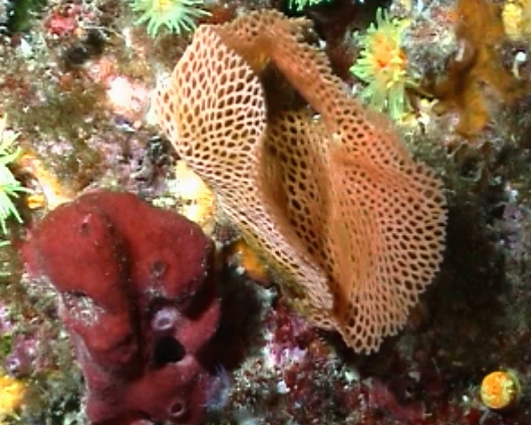
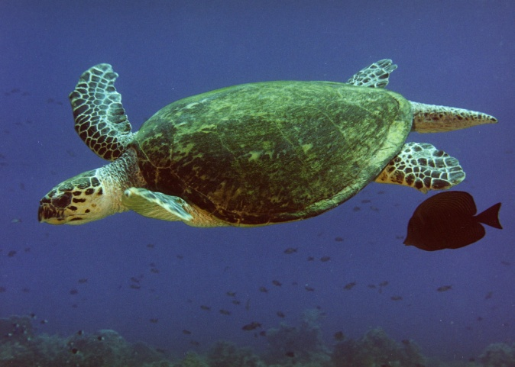
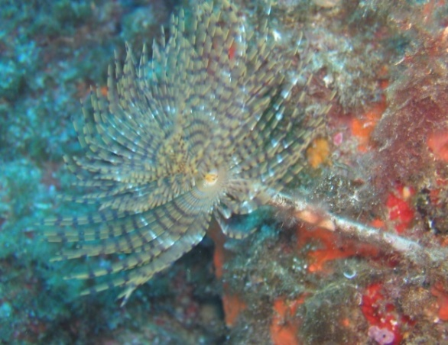
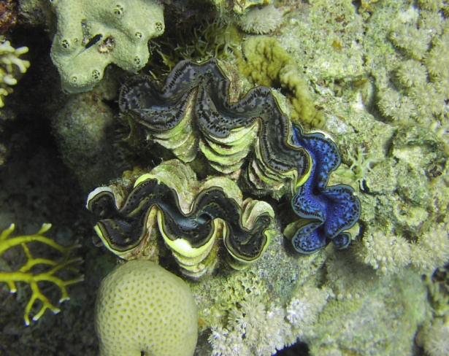
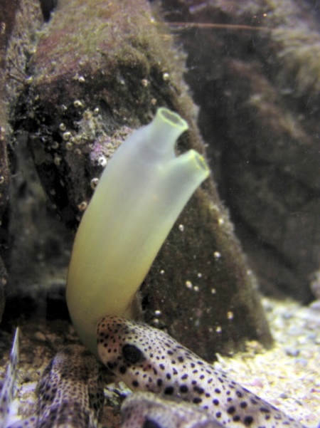
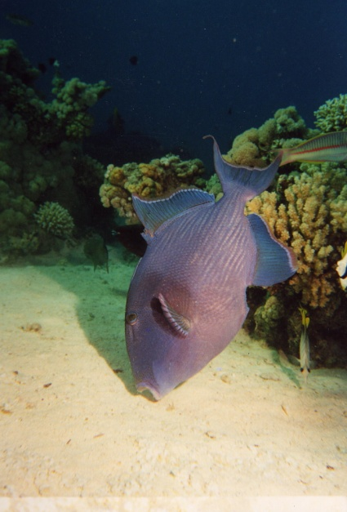
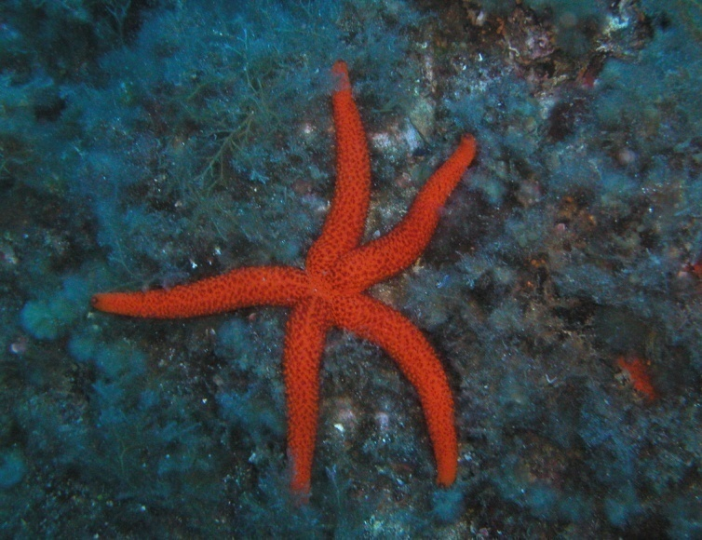
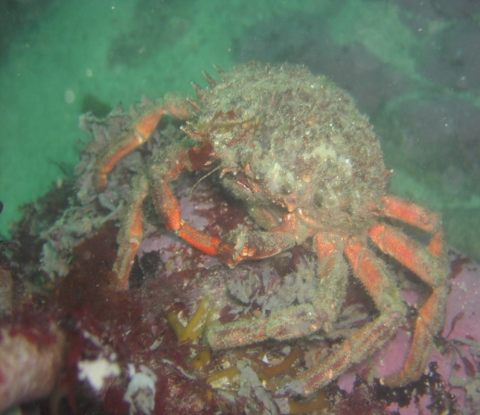

Slide 23
Démarches d’identification
Par zone géographique: Manche, Méditerranée, Mer Rouge, Caraïbes…
Par type d’habitat: coralligène, tombant, éboulis, sable, vase, herbier, récif coralien…
Par zone de profondeur: près de la surface, jusqu’à 20M, au-delà de 40M…
Par catégorie: animal-végétal, mobile-fixé…

Slide 24
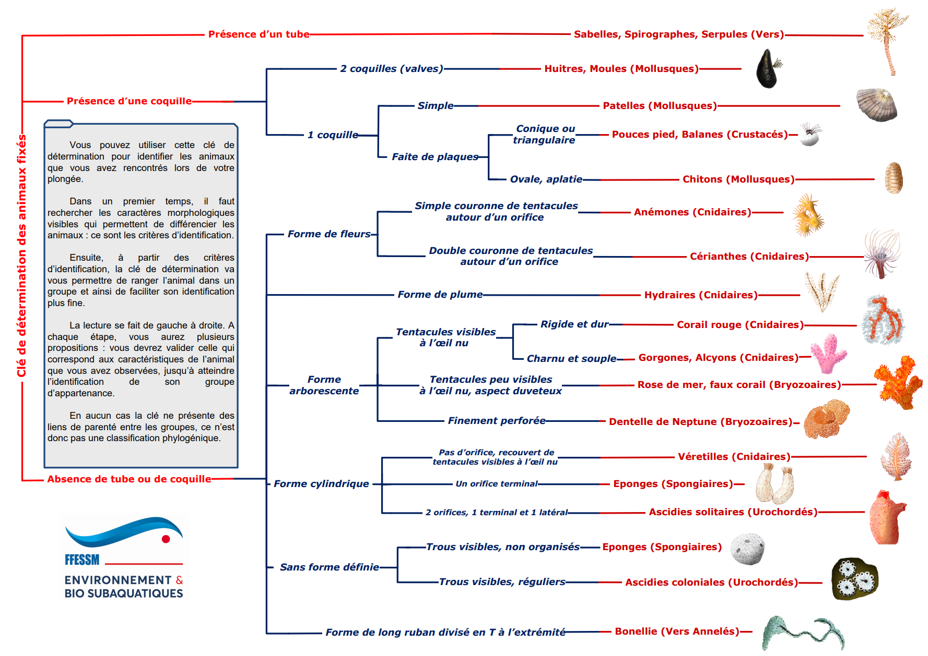
Clé de détermination des animaux fixés

Slide 25
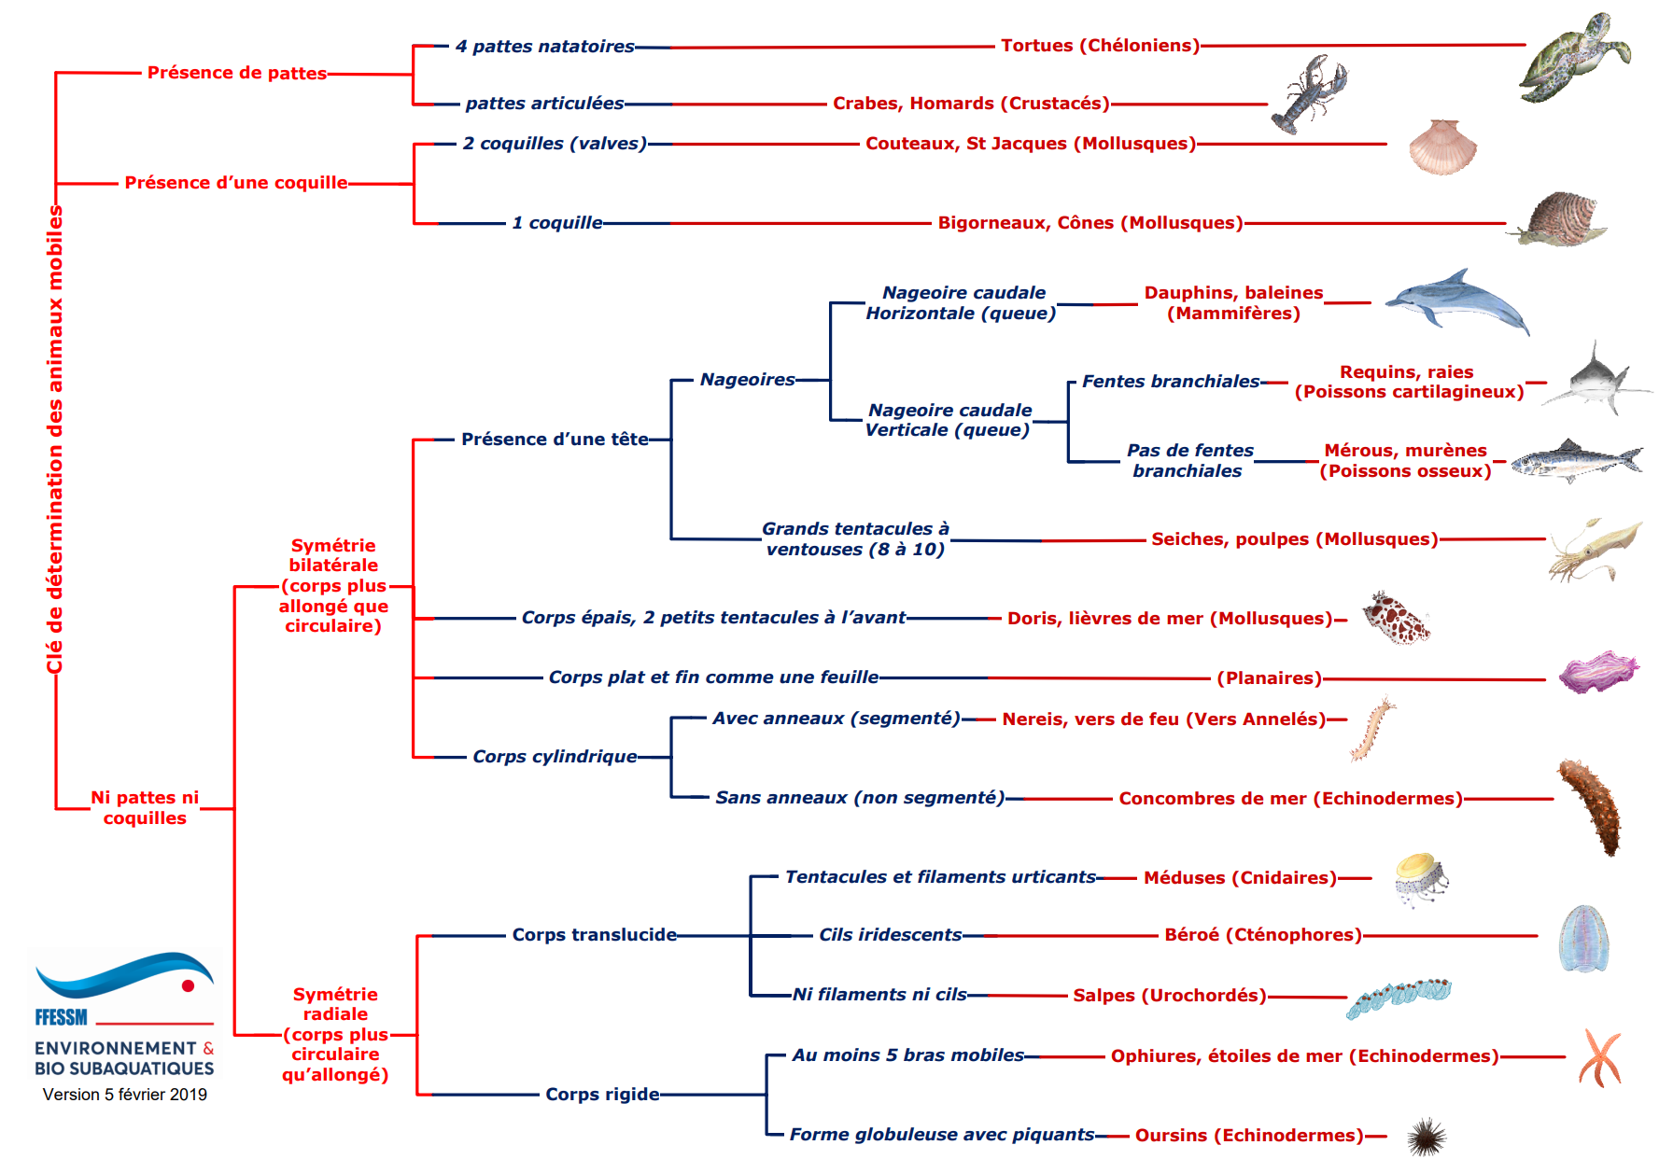
Clé de détermination des animaux mobiles

Slide 26
Classification des espèces
Mammifères
Poissons osseux
Poissons cartilagineux
Chéloniens tortues
Planaires
Annélides
Cténophores
Cnidaires
Éponges
Tuniciers
Mollusques
Échinodermes
Crustacés
Bryozoaires
Végétaux

Slide 27
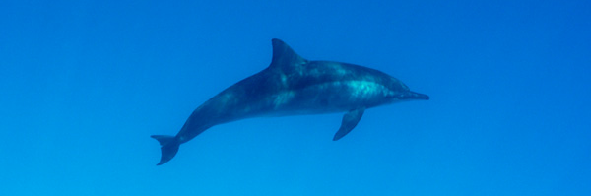
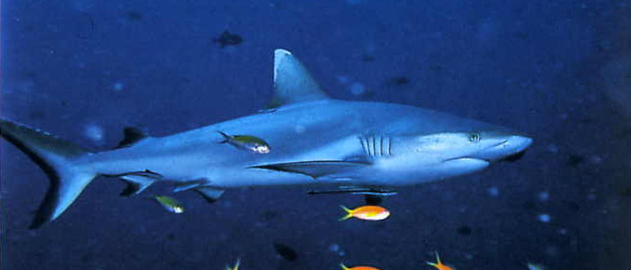
Classification des espèces
Mammifères
Poissons osseux
Poissons cartilagineux
Chéloniens tortues
Planaires
Annélides
Cténophores
Cnidaires
Éponges
Tuniciers
Mollusques
Échinodermes
Crustacés
Bryozoaires
Végétaux
Mammifère: nageoire caudale horizontale
Poisson: nageoire caudale verticale

Slide 28
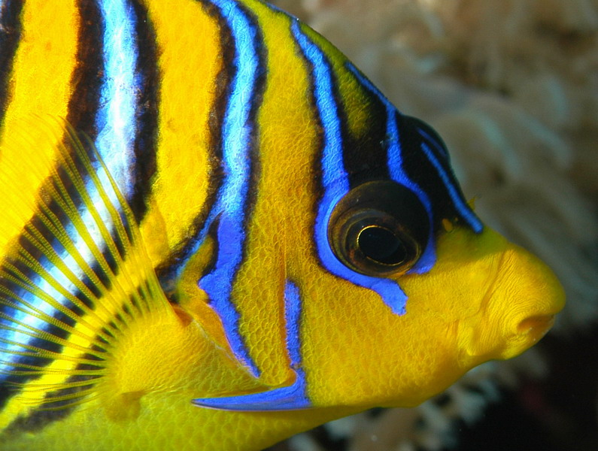
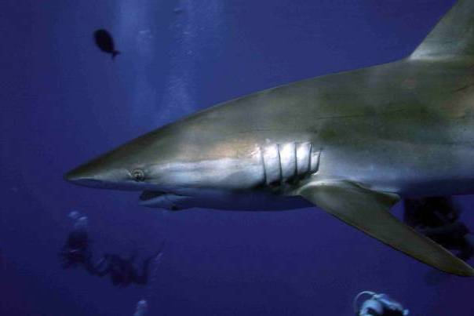
Classification des espèces
Mammifères
Poissons osseux
Poissons cartilagineux
Chéloniens tortues
Planaires
Annélides
Cténophores
Cnidaires
Éponges
Tuniciers
Mollusques
Échinodermes
Crustacés
Bryozoaires
Végétaux
Poisson osseux: nageoires rayonnées
Poissons cartilagineux: nageoires « pleines »

Slide 29
Classification des espèces
Mammifères
Poissons osseux
Poissons cartilagineux
Chéloniens tortues
Planaires
Annélides
Cténophores
Cnidaires
Éponges
Tuniciers
Mollusques
Échinodermes
Crustacés
Bryozoaires
Végétaux
4 pattes carapaces dorsale et ventrale

Slide 30
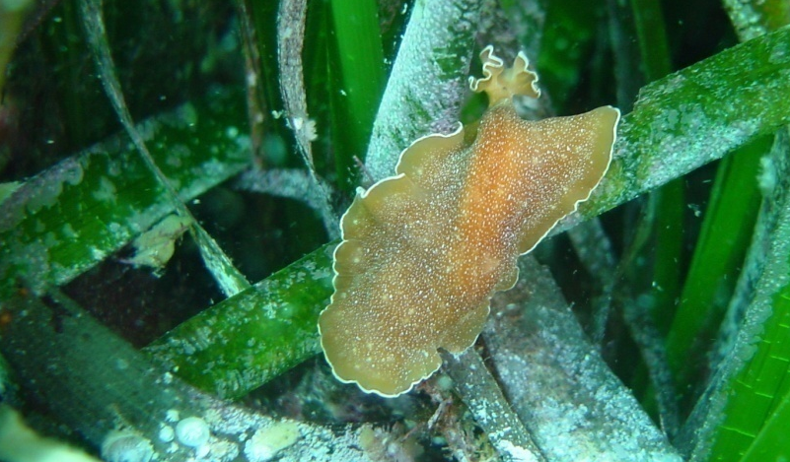


Classification des espèces
Planaire: plat et fin comme une feuille
Mammifères
Poissons osseux
Poissons cartilagineux
Chéloniens tortues
Planaires
Annélides
Cténophores
Cnidaires
Éponges
Tuniciers
Mollusques
Échinodermes
Crustacés
Bryozoaires
Végétaux
Annélide: anneaux,
tube,
« langue »

Slide 31



Classification des espèces
Cténophore: 8 rangées de cils
bioluminescents
Mammifères
Poissons osseux
Poissons cartilagineux
Chéloniens tortues
Planaires
Annélides
Cténophores
Cnidaires
Éponges
Tuniciers
Mollusques
Échinodermes
Crustacés
Bryozoaires
Végétaux
Cnidaire: urticant
formes méduse ou anémone

Slide 32


Classification des espèces
Mammifères
Poissons osseux
Poissons cartilagineux
Chéloniens tortues
Planaires
Annélides
Cténophores
Cnidaires
Éponges
Tuniciers
Mollusques
Échinodermes
Crustacés
Bryozoaires
Végétaux
Éponge: Présence de trous béants
Urochordé: Présence de 2 siphons rétractiles

Slide 33



Classification des espèces
Mammifères
Poissons osseux
Poissons cartilagineux
Chéloniens tortues
Planaires
Annélides
Cténophores
Cnidaires
Éponges
Tuniciers
Mollusques
Échinodermes
Crustacés
Bryozoaires
Végétaux
Mollusque: corps mou
coquille…
Échinoderme: symétrie par 5

Slide 34


Classification des espèces
Mammifères
Poissons osseux
Poissons cartilagineux
Chéloniens tortues
Planaires
Annélides
Cténophores
Cnidaires
Éponges
Tuniciers
Mollusques
Échinodermes
Crustacés
Bryozoaires
Végétaux
Crustacés: 10 ou 12 pattes articulées avec carapace ; mues
Bryozoaires: colonie d’animaux dont on ne voit que le panache (lophophore)

Slide 35


Classification des espèces
Mammifères
Poissons osseux
Poissons cartilagineux
Chéloniens tortues
Planaires
Annélides
Cténophores
Cnidaires
Éponges
Tuniciers
Mollusques
Échinodermes
Crustacés
Bryozoaires
Végétaux
feuilles ou lames foliacées de couleur variable

Slide 36
Exemples d’espèces communes et faciles à reconnaitre en Méditerranée!
Source: Jöry Coppa, FB2

Slide 37





Les végétaux

Slide 38


Plantes à fleurs (Spermatophytes)
Espèce protégée
Feuilles en ruban
Posidonie
Posidonia oceanica
⬄ Feuilles de 20 à 100 cm
✓ Endémique Méditerranée

Slide 39


Algues vertes
Béret basque ou codium en boule
Codium bursa
⬄ Jusqu’à 35cm
✓ Méd., Atl NE, de 1 à 50m
Forme de boule, creux au milieu si âgée

Slide 40



Algues brunes
Padine queue de paon
Padina pavonica
⬄ 5 à 10cm
✓ Toutes mers, de la surface jusqu’à 20m
En forme de pavillon

Slide 41




Les éponges

Slide 42



Eponge orange encroûtante
Crambe crambe
⬄ Jusqu’à 1m². Photophile.
✓ Méditérranée et Atlantique.
Couleur orange, gros trous

Slide 43



Eponges
Eponge cavernicole jaune
Aplysina cavernicola
⬄ 10 à 30cm,  doigts de 3 à 6 cm. ✓ Méd. et Atlantique. Sciaphile.
Doigts jaunes. À l’ombre.

Slide 44












Les cnidaires

Slide 45

Cnidaires
Anémone verte
Anemonia viridis
⬄environ 10cm
✓ Méd., Atlantique, Manche, jusqu’à 25m

Slide 46


Gorgone pourpre ou g. caméléon
Paramuricea clavata
⬄ Jusqu’à 1m d’envergure
✓ Méditerranée, Atlantique proche Gibraltar, de 7 à 110m
Forme arbustive, polypes.

Slide 47


Cnidaires
Espèce réglementée
Corail rouge
Corallium rubrum
 Jusqu’à 20cm, exceptionnellement 50cm
✓ Méd., Atlantique du Portugal au Cap Vert.
Généralement de 30m à 100m
Rouge, bouts arrondis.
Notes:
On peut le rencontrer exceptionnellement de 5m à 400m

Slide 48






Les vers

Slide 49


Vers tubicoles
Panache de « plumes » en spirale au bout d’un tube.
Spirographe Sabella spallanzanii
Jusqu’à 60cm de haut.
✓ Méd., Atlantique, Manche, de la surface à 40m.

Slide 50


Vers plats
Ver plat rose de Méditerranée
Prostheceraeus roseus
⬄Longueur 1 à 2cm. Très commune.
✓ Méd., Atlantique est tempéré.
De la surface à 60m.
Rose et fin comme une feuille.
Notes:
Le ver plat orange sera plus souvent rencontré la nuit.

Slide 51


Trompe longue et élastique posée sur le fond, extrémité en T.
Bonellie verte
Bonellia viridis
⬄jusqu’à 2m
✓ Méditerranée. Rare en Atlantique. De quelques mètres à 100m

Slide 52









Les mollusques

Slide 53



Couleur vache.
Doris dalmatienne
Peltodoris atromaculata
⬄ 7 à 12cm
✓ Méd et Atl. Proche
Toutes profondeurs
Le panache branchial et les rhinophores sont rétractiles.

Slide 54



Poulpe commun
Octopus vulgaris
⬄ Envergure 60cm, poids 3kg (max 1m30 10kg)
✓ Atlantique, incluant Méd, Caraïbes, Mer du Nord, de 0 à 150m
La pupille rectangulaire horizontale est caractéristique.

Slide 55


Forme en « chapeau chinois »
Patelle ponctuée
Patella rustica
⬄ 2-3 cm, max 4cm
✓ Méditerranée et Atlantique NE limitrophe.
De plusieurs mètres au dessus de l’eau à -50m.
Espèce qui dépanne bien quand on n’a pas trouvé de mollusque en plongée
Se déplace de quelques dizaines de centimètres, max 1m, pour aller brouter la nuit, puis revient digérer toujours au même endroit.

Slide 56



Les bryozoaires

Slide 57



Dentelle de neptune
Reteporella grimaldii
⬄ 10 à 20 cm. Sciaphile.
✓ Méditerranée, Atlantique oriental, de 10 à 70m.

Slide 58


Faux corail
Myriapora truncata
✓ Méditerranée, Atlantique oriental, à partir de 10m.
Bouts tronqués.

Slide 59






Les crustacés

Slide 60


Langouste rouge
Palinurus elephas
⬄ 30 à 50cm
✓ Méditerranée et Atlantique Nord-Est, de 1 à 150m.

Slide 61



Grande cigale de mer
Scyllarides latus
⬄ 25 à 50cm
✓ Méditerranée et Atlantique Est, de 3 à 100m.
Espèce protégée

Slide 62



Grande araignée de Méditerranée
Maja squinado
⬄ Carapace jusqu’à 25 cm de long
✓ Endémique de Méditerranée, de 0 à 50m
Caractérisée par les 2 piquants épais sur le rostre.

Slide 63



Grand bernard l’ermite
Dardanus arrosor
⬄ Jusqu’à 6cm sans les pinces.
✓ Golfe de Gascogne (à partir de 36m), Méditerranée (dès 5m), Indo-Pacifique.
Notes:
Se rencontre le plus souvent au-delà de 40m, de préférence sur les fonds meubles. Souvent associé à une anémone commensale Calliactis parasitica.

Slide 64


Balane étoilée
Chthamalus stellatus
⬄ Jusqu’à 12mm de diamètre
✓ Méditerranée et Atlantique Nord-Est.
Infralittoral et médiolittoral
Espèce qui dépanne bien quand on n’a pas trouvé de crustacé en plongée

Slide 65






Les échinodermes

Slide 66


Etoile de mer rouge
Echinaster sepositus
⬄ 10 à 20cm
✓ Méditerranée, Atlantique oriental
De 0 à 250m

Slide 67


Echinodermes
Holothurie tubuleuse
Holothuria tubulosa
⬄Jusqu’à 40cm
✓ Méditerranée, Atlantique.
De 0 à 100m
Les jeunes dans les herbiers, les plus âgées plus profond, généralement sur le sable.

Slide 68

Oursin noir
Arbacia lixula
⬄ Max : test 6cm, piquants 3cm
✓ Méditerranée et Atlantique proche.
De 1 à 15m, 30 max
Face orale aplatie : résiste mieux au ressac. Broute des algues calcaires la nuit.
Notes:
Noir ou brun chocolat. Ne se couvre pas de débris, ne sait pas se retourner s’il est sur le dos.
Appelé aussi oursin mâle. Non comestible.

Slide 69




Piquants peu agressifs.
Oursin granuleux
Sphaerechinus granularis
⬄ Entre 8 et 13cm
✓ Méditerranée et Atlantique Nord-Est.
De 1 à 130m

Slide 70






Les tuniciers

Slide 71


Ascidie rouge
Halocynthia papillosa
✓ Méditerranée et Atlantique proche.
De 10 à 100m, sciaphile.
 10 cm en moyenne, 20 cm max

Slide 72




Grande claveline
Clavelina lepadiformis
 De 20 à 40 mm
✓ Méditerranée occidentale, Atlantique, Manche, jusqu’à 50m.

Slide 73






Les poissons

Slide 74



Murène commune
Muraena helena
⬄ Jusqu’à 1m50
✓ Méditerranée, Atlantique est.
Surface -> 100m
Dans un trou, se laisse approcher, serpentiforme

Slide 75



Mérou brun
Epinephelus marginatus
⬄ 40-80 cm, jusqu’à 1m40
✓ Méditerranée, Atlantique est. De 5 à 100m
Espèce protégée

Slide 76






Girelle commune
Coris julis
✓ Atlantique, Méditerranée.
De quelques mètres jusqu’à 100m. ⬄ 25cm max.
Fusiformes, vives, benthiques.

Slide 77





Castagnole
Chromis chromis
10 à 12cm, 15 max.
✓ Méditerranée, Atlantique est, de 0 à 50m.
En bancs près de la surface.
Caudale en queue d’hirondelle (fourchue).
Alevins bleu cobalt.

Slide 78



Sar à tête noire
Diplodus vulgaris
⬄ 15 à 30cm, max 45cm.
✓ Méditerranée, Atlantique est, de 1 à 50m.
Argentés, bande noire derrière la tête.
Les autres poissons argentés (oblades) sont plus allongés.

Slide 79



Saupe
Sarpa salpa
⬄ 30cm, max 50cm.
✓ Méditerranée, Atlantique,
de 0 à 20m.
En bancs, rayures jaunes horizontales.

Slide 80



Rouget de roche
Mullus surmuletus
⬄ Env. 20cm, max 40cm
✓ Méditerranée, Atlantique est, dans la zone 80-100m.
Benthiques, fouillent le sédiment, barbillons.
Notes:
Malgré son nom, plus souvent sur les fonds meubles qu’en zone rocheuse.

Slide 81



Petite rascasse rouge
Scorpaena notata
⬄ 15 cm.
✓ Méditerranée, Atlantique est, à partir de 20m.
Posée, grosse tête et yeux
Lambeaux de peau sur tout le corps.

Slide 82
Exemples d’espèces communes et faciles à reconnaitre en Atlantique/Manche!

Slide 83

Tacaud

Slide 84

Saint Pierre

Slide 85

Lieu jaune

Slide 86

Bar

Slide 87

Araignée

Slide 88

Homard

Slide 89

Tourteau

Slide 90

Congre

Slide 91

Vieille

Slide 92

Gobie Léopard

Slide 93

Blennie

Slide 94

Roussette

Slide 95

Coquille St Jacques

Slide 96


Bilan
https://www.ffessmcif.fr/bio92/, cours gratuits
http://doris.ffessm.fr/
http://www.mer-littoral.org/flore-faune-marine.php
https://biologie.ffessm.fr/les-documents-officiels
Dont les signes BIO
Le manuel BIO à l’usage du GP
Et surtout la plaquette immergeable et les livres

Slide 97
FORMATION
GUIDE DE PALANQUÉE
Mieux connaître les animaux et le milieu marin
Apprendre à les reconnaître
Savoir où les trouver pour les montrer
Participer à la préservation du milieu sous-marin
MERCI DE VOTRE ATTENTION

